Slide 1



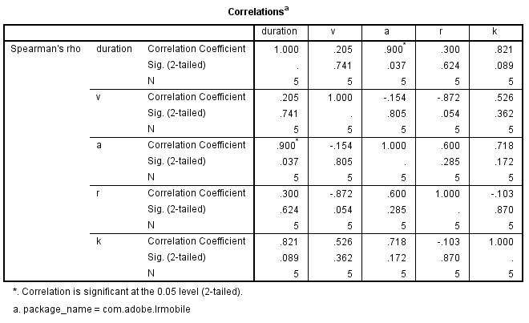
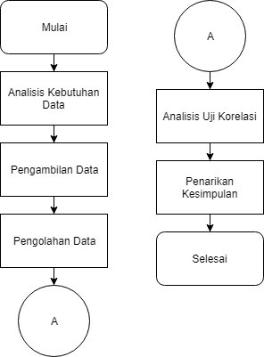
Universitas Gadjah Mada
Fakultas Teknik
DEPARTEMEN TEKNIK ELEKTRO DAN TEKNOLOGI INFORMASI
Jalan Grafika No. 2, Kampus UGM Yogyakarta
Analisis Uji Korelasi antara Data Penggunaan Aplikasi Smartphone terhadap Model Gaya Belajar VARK (Visual, Aural, Read/Write, Kinesthetic)
Maximillian Sheldy Ferdinand Erwianda, Meizar Raka Rimadana, P. Insap Santosa, Sri Suning Kusumawardani
Latar Belakang
Hasil Penelitian
Cognitive overload merupakan isu yang muncul pada antarmuka sistem informasi karena terlalu banyak informasi yang ditampilkan bagi pengguna. Solusi dari isu ini adalah dengan menampilkan informasi dalam bentuk yang sesuai dengan preferensi pengguna. Preferensi seseorang terhadap suatu bentuk konten informasi dapat digambarkan dengan model gaya belajar VARK. Gaya belajar VARK dapat diidentifikasi dengan mengamati proses pembelajaran seseorang. Proses pembelajaran paling dominan dalam kehidupan manusia adalah pembelajaran informal. Pembalajaran ini terjadi melalui pengalaman dan kegiatan sehari-hari. Kegiatan sehari-hari manusia dewasa ini sangat dekat dengan smartphone, sehingga smartphone dapat digunakan sebagai media pengamatan pembelajaran informal. Akan tetapi, belum ada penelitian yang menyatakan adanya keterkaitan antara parameter-parameter pengamatan yang terdapat pada smartphone, dengan model gaya belajar VARK. Maka, perlu dilakukan uji korelas.
Penelitian ini menghasilkan sejumlah parameter smartphone yang memiliki korelasi signifikan terhadap VARK sebagai berikut:
Metode Uji Korelasi
Skenario 1
Durasi penggunaan Adobe Lighroom CC terhadap kelas “A”.
Durasi penggunaan Android Calculator 2 terhadap kelas “R”.
Durasi penggunaan DU-Recorder terhadap kelas “A”.
Durasi penggunaan Microsoft Word terhadap kelas “A”.
Durasi penggunaan Mobile Legends terhadap kelas “A”.
Durasi penggunaan Pinterest terhadap kelas “A”.
Durasi penggunaan Samsung Video Player terhadap kelas “R”.
Durasi penggunaan Har Day dengan kelas “A”.
Frekuensi penggunaan WPS Office dengan kelas “V” dan “K”.
Frekuensi penggunaan Android Camera dengan kelas “V”.
Frekuensi penggunaan Facebook dengan kelas “K”.
Skenario 2
Durasi penggunaan Youtube terhadap kelas “A”.
Durasi penggunaan PowerPoint dengan kelas “K”.
Frekuensi penggunaan Android Phone terhadap kelas “A”.
Frekuensi penggunaan Google Maps terhadap kelas “K”.
Gambar 1. Diagram Alir Analisis Uji Korelasi
Skenario 3
Analisis uji korelasi dilakukan sesuai dengan diagram alir pada Gambar 1, melalui 3 skenario pengujian yang berbeda:
Skenario 1: uji korelasi antara durasi dan frekuensi penggunaan aplikasi smartphone terhadap semua kelas VARK.
Skenario 2: uji korelasi antara durasi dan frekuensi penggunaan aplikasi yang dikelompokkan berdasarkan kelas VARK paling dominan dari penggunanya, terhadap kelas VARK yang berkaitan.
Skenario 3: uji korelasi antara durasi dan frekuensi penggunaan aplikasi yang dikelompokkan berdasarkan fungsinya, terhadap semua kelas VARK.
Durasi penggunaan kategori “Permainan Simulasi” terhadap “K”.
Durasi kategori “Kalkulator” terhadap “V”.
Durasi kategori “Kamus” terhadap “R”.
Durasi kategori “Edukasi” terhadap “A”.
Durasi kategori “Penyunting Konten Visual” terhadap “R”.
Frekuensi kategori “Komunikasi” terhadap “K”.
Frekuensi kategori “Penampil Cuaca” dengan kelas “K”.
Kesimpulan
Hasil penelitian menunjukkan bahwa data durasi dan frekuensi penggunaan aplikasi smartphone memiliki korelasi yang signifikan terhadap model gaya belajar VARK.Parameter-parameter smartphone yang layak digunakan untuk mengamati gaya belajar VARK pengguna juga sudah ditemukan. Namun, belum ditemukan faktor-faktor apa saja yang dapat berpengaruh terhadap hubungan dari tiap parameter terhadap VARK. Maka, penelitian selanjutnya dapat dilakukan untuk mengamati tiap parameter secara spesifik dan mendalam.
Locally Rooted, Globally Respected
jteti.ugm.ac.id

